Slide 1
Mini-entreprise : Eco&Chaud
Etablissement : Collège Les Eyquems
Ville : Mérignac
Région : Aquitaine
Catégorie : Collège
Eco&Chaud
En 20 secondes, le monde est plus beau !
Margaux Monségu, Mathis Vatin, Maxime Bourdais, Romain Guichot, Matthias Paris, Chloé Plisson-Balthazard

Slide 2
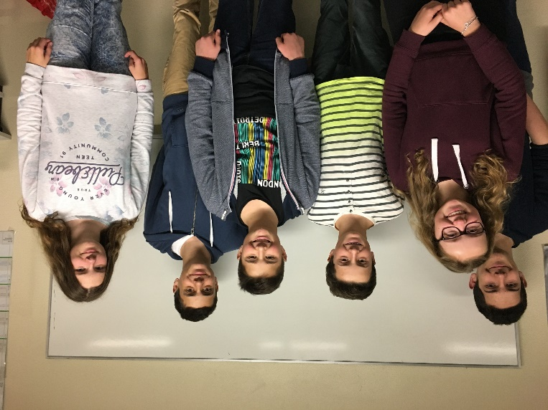
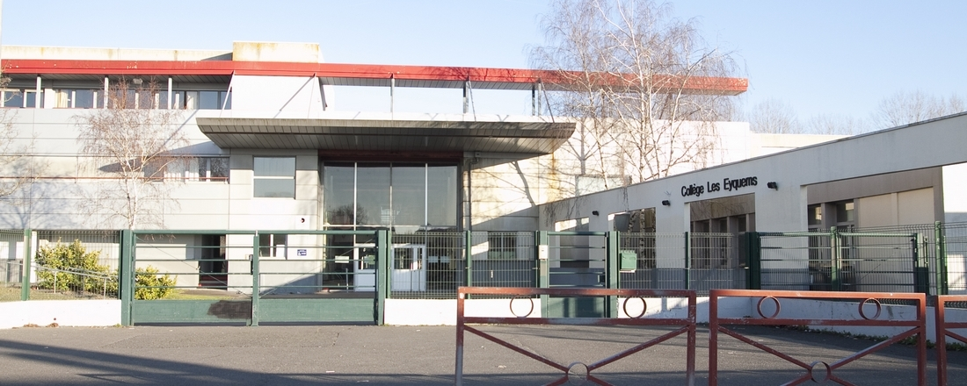
Présentation
Collège les Eyquems
Notre équipe
Notre organigramme

Slide 3
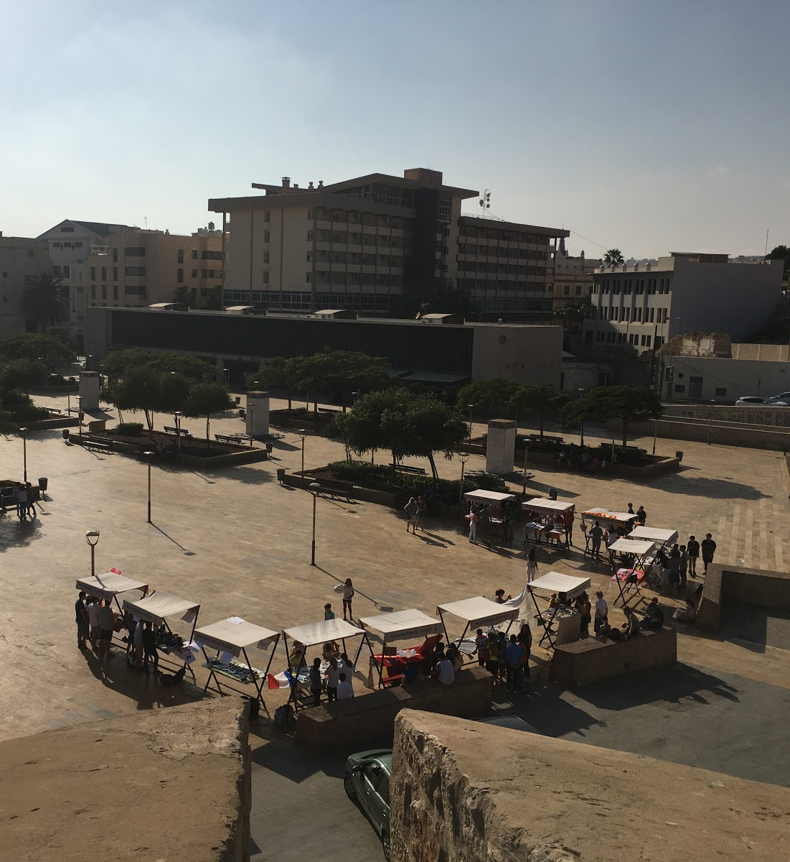
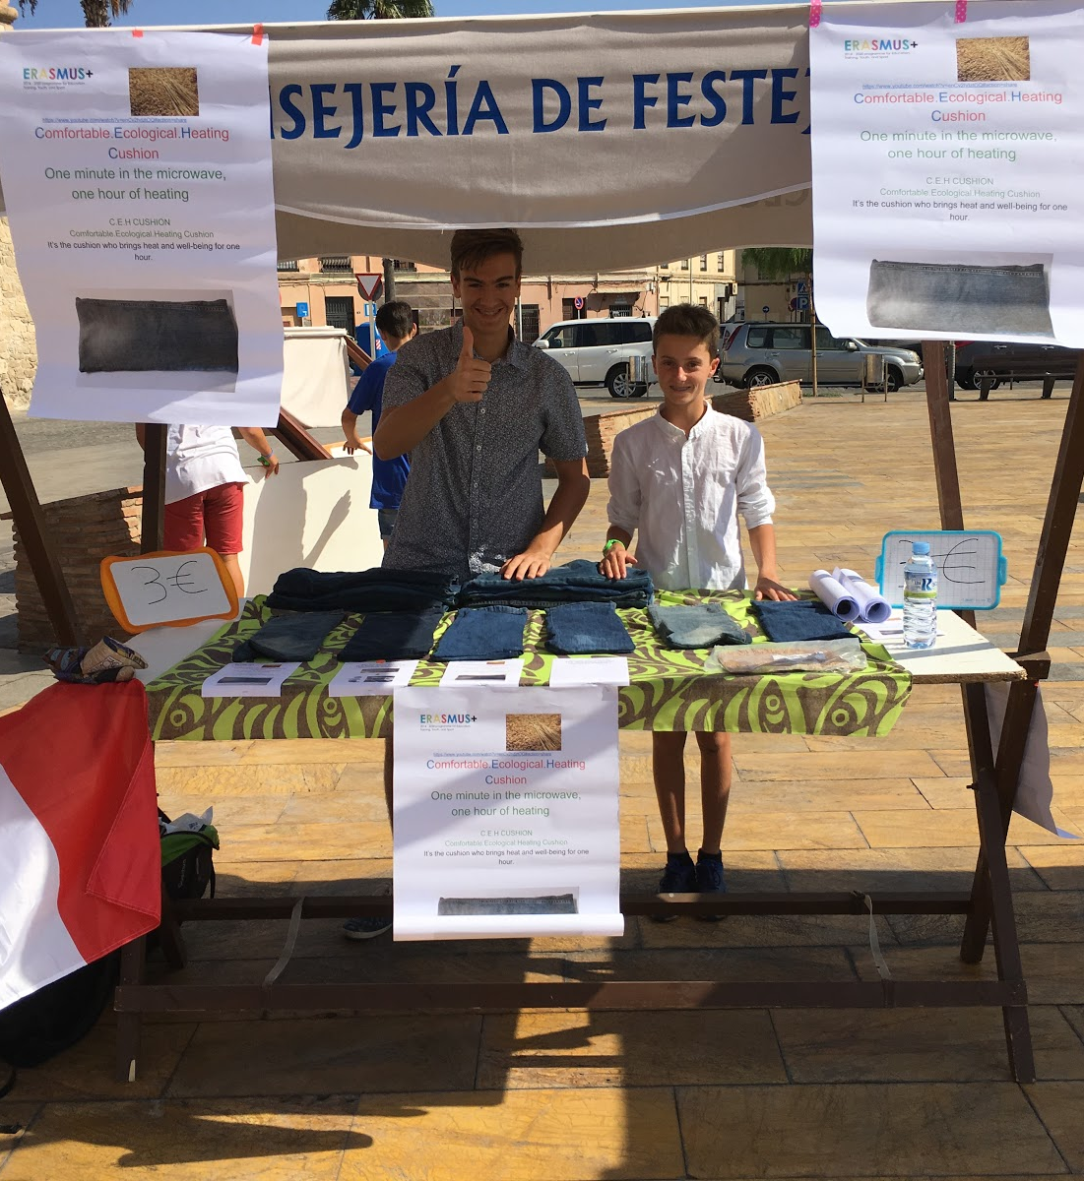
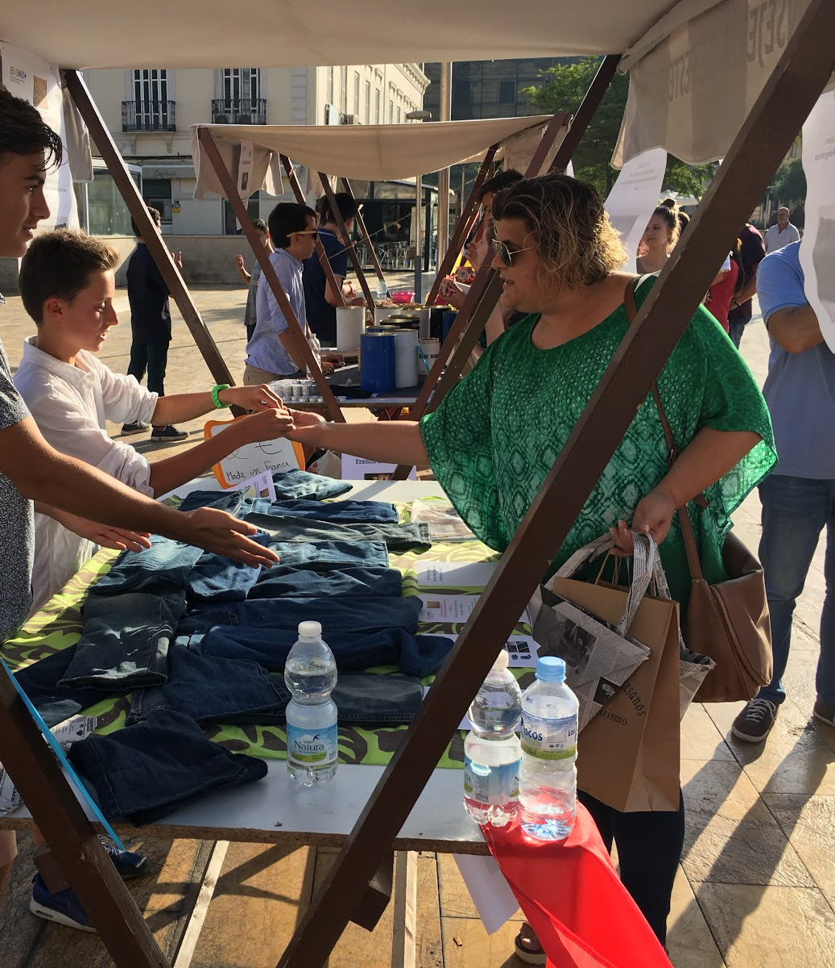
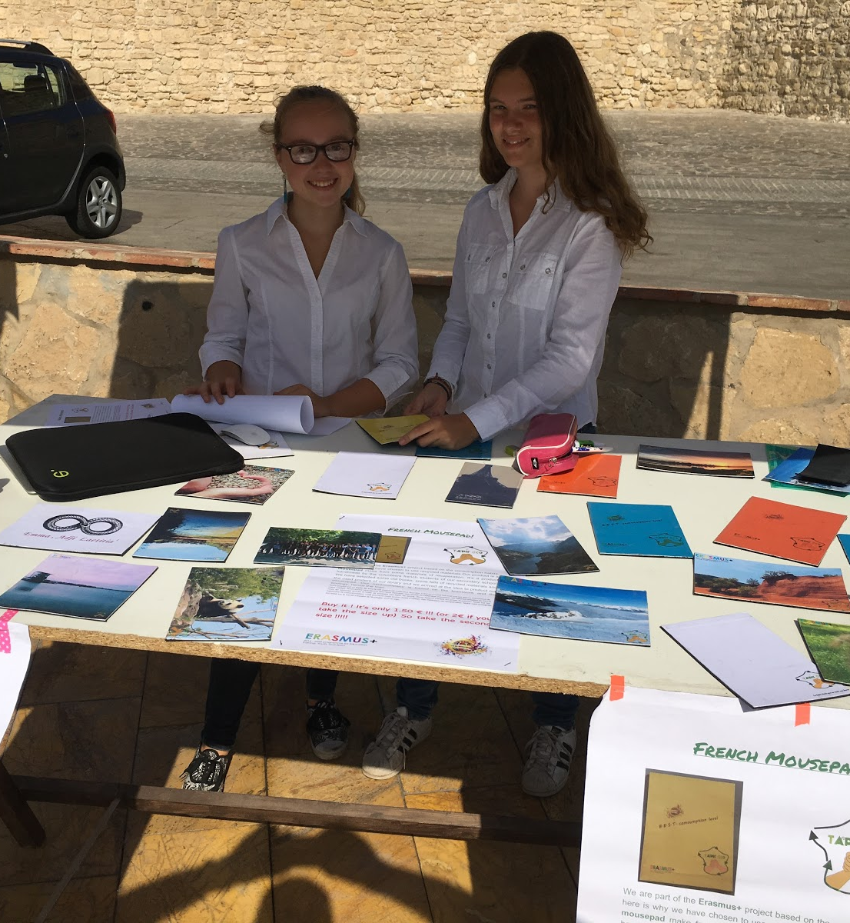
Histoire
- Projet Erasmus
- Mobilité en Pologne : concours de mini-entreprises
- Mobilité à Melilla
- EPA

Slide 4
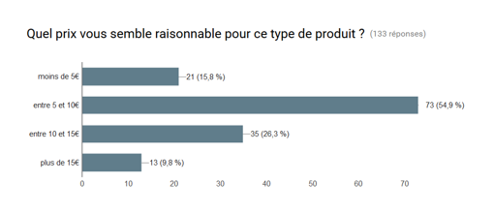
Etude de marché
 | Bouillottes | Moufles | Coussins | Kit
Dépenses | 0.34 € | 0.71 € | 0.77 € | 1.82 €
Prix de vente | 1.00 € | 3.00 € | 3.00 € | 5.00 €
Bénéfices | 0.66 € | 2.29 € | 2.23 € | 3.18 €
- 133 sondés
- produit lavable en machine
- écologique
- pouvoir choisir la couleur
- désir de plusieurs formes : diversification des produits
Sondage fait pour le coussin (produit initial)

Slide 5
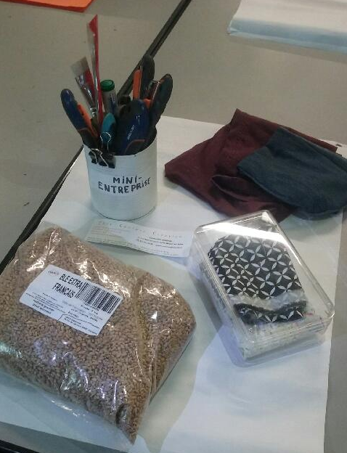
La fabrication
Matières premières :
- blé
- tee-shirts
- jeans

Slide 6
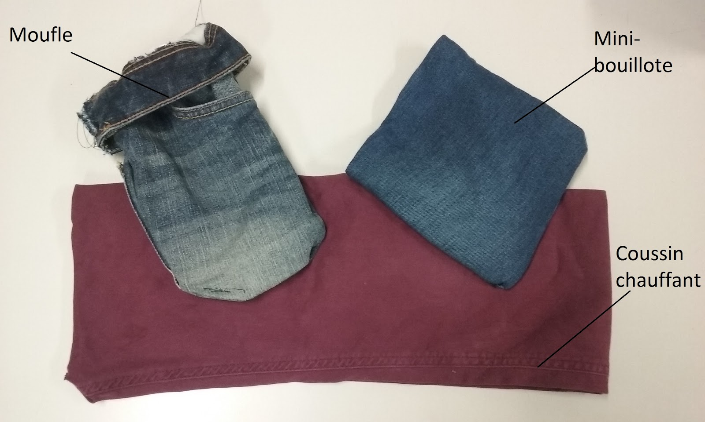
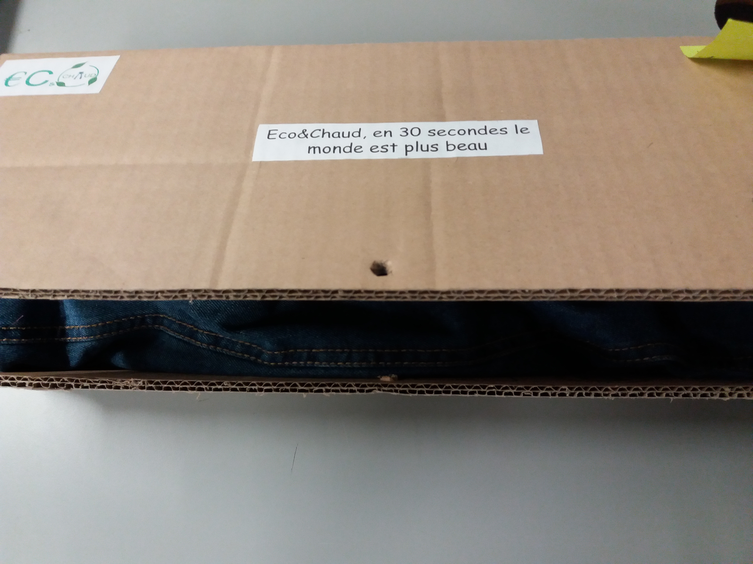
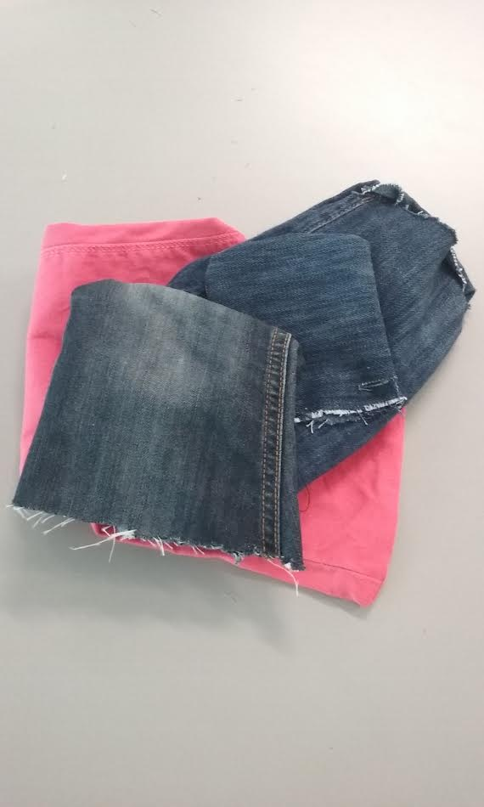
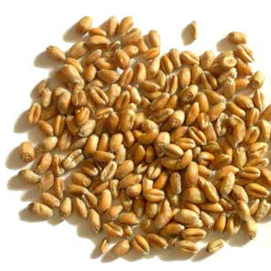
Les produits
- écologiques
- peu chers

Slide 7
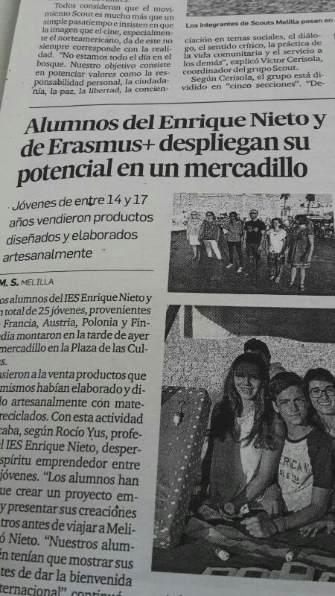
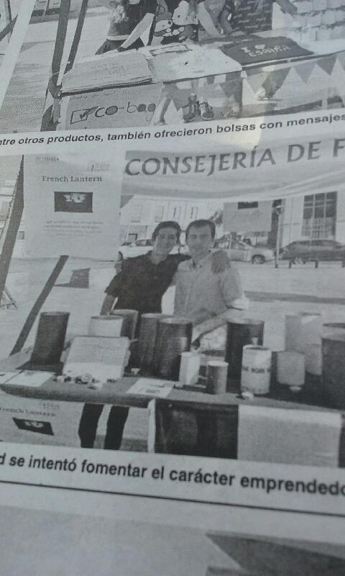
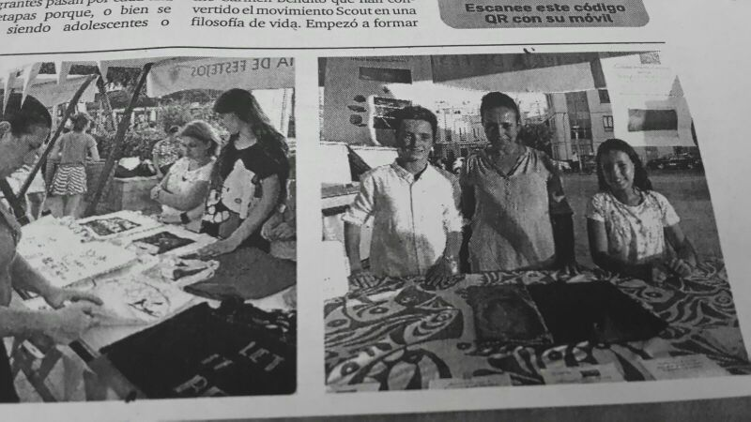
Dans la presse

Slide 8
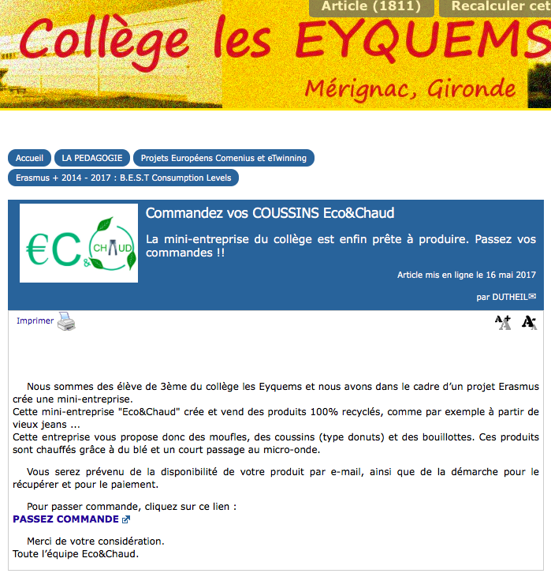
Pour commander et nous contacter
Sur notre site « Collège les Eyquems » :

